Slide 1
Приёмы раскрытия значения слова
"Авиабилет"

Slide 2
Морфемный анализ
Авиабилет
Авиа - отнесенность чего-либо к самолётам;
Билет - документ, удостоверяющий наличие некого права у какого-либо определенного лица;
Авиабилет-документ, позволяющий летать на самолете

Slide 3
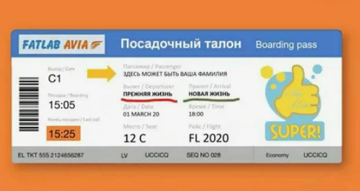
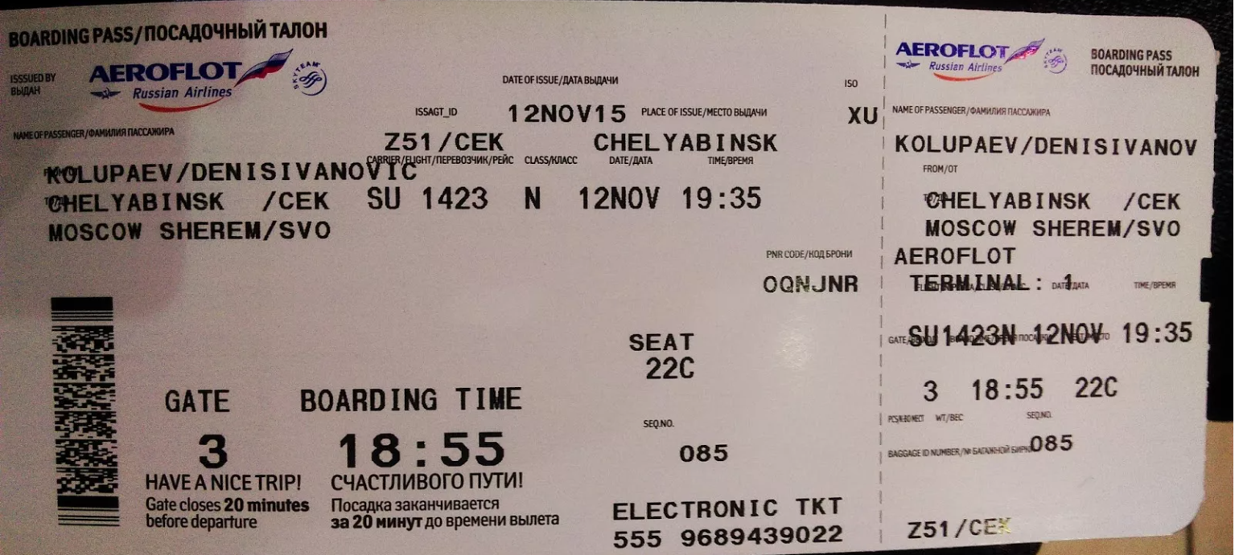
Обращение к изображению

Slide 4
Обращение к толковому словарю
Авиабилет - билет на самолёт или вертолёт.
Толковый словарь Ефремовой.

Slide 5
Построение лексической парадигмы слова
Синонимы:
билет на самолёт,
воздушный билет,
авиаквиток,
посадочный талон

Slide 6
Подбор однокоренных слов
авиатранспорт,
авиатика,
авиасвязь,
авиабилетик,
билетик

